Slide 1
Профилактика рака желудка
Лушников К.С. 323л

Slide 2
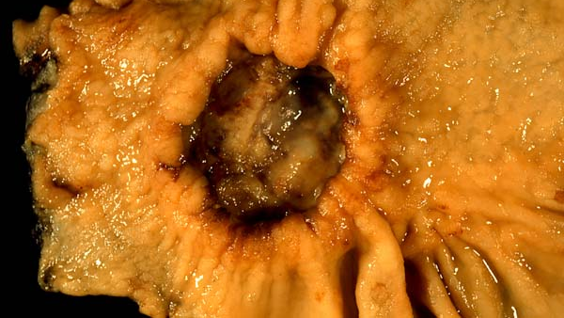
Рак желудка
Злокачественная опухоль, происходящая из эпителия слизистой оболочки желудка.

Slide 3
Эпидемиология
Пятое по частоте рака и третье по причине смерти от рака, составляя 7% случаев и 9% случаев смерти. Чаще рак желудка возникает у мужчин.
В России рак желудка стабильно занимает второе место в структуре онкологических заболеваний (15,8 % у мужчин и 12,4 % у женщин), заболевание широко распространено в Корее, Японии, Великобритании, Южной Америке и Исландии.
Метастазы возникают у 80-90 % больных раком желудка, шестимесячная выживаемость составляет 65 % в случае ранней диагностики заболевания и менее 15 % на поздних стадиях процесса. В среднем самая высокая выживаемость при раке желудка отмечается в Японии — 53 %, в других странах она не превышает 15-20 %.

Slide 4
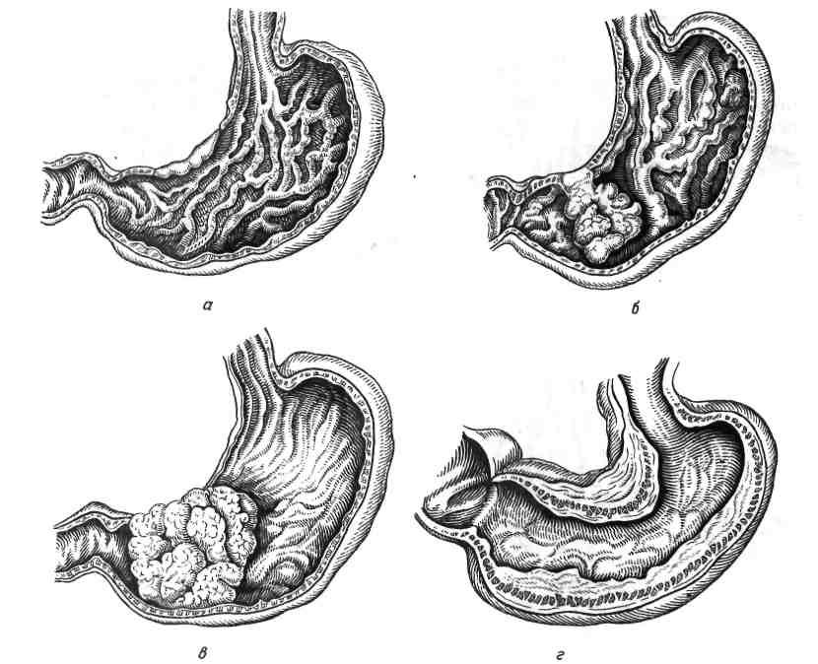
Предраковые заболевания желудка
К факультативным предраковым заболеваниям желудка относят хронический атрофический гастрит, болезнь оперированного желудка, пернициозную анемию, болезнь Менетрие; к облигатным — полипы, полипоз желудка, каллезную язву желудка, ригидный антральный гастрит

Slide 5
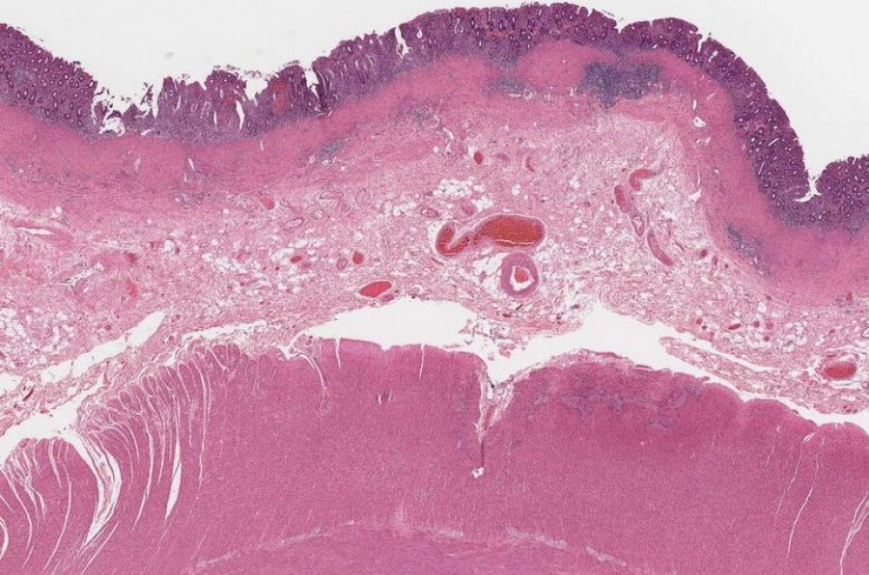
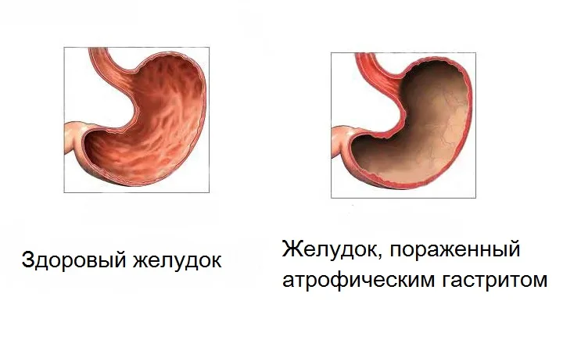
Хронический гастрит
При развитии опухоли эпителий слизистой желудка изменяется в определенной последовательности: нормальный эпителий — поверхностный гастрит — атрофический гастрит — тонкокишечная метаплазия — толстокишечная метаплазия — дисплазия — рак.

Slide 6
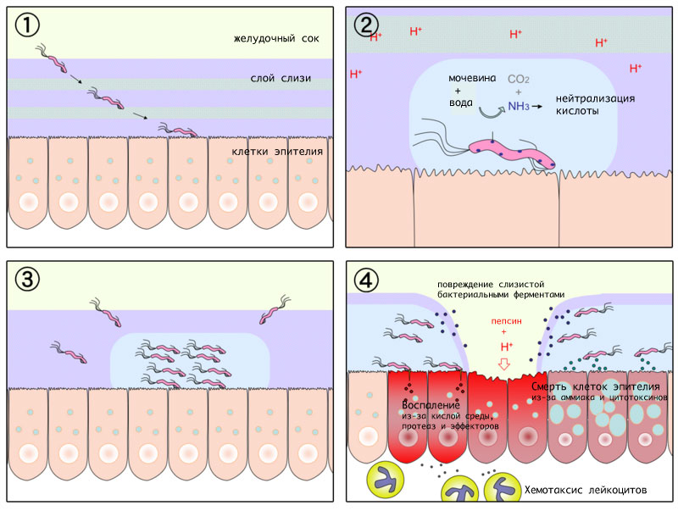
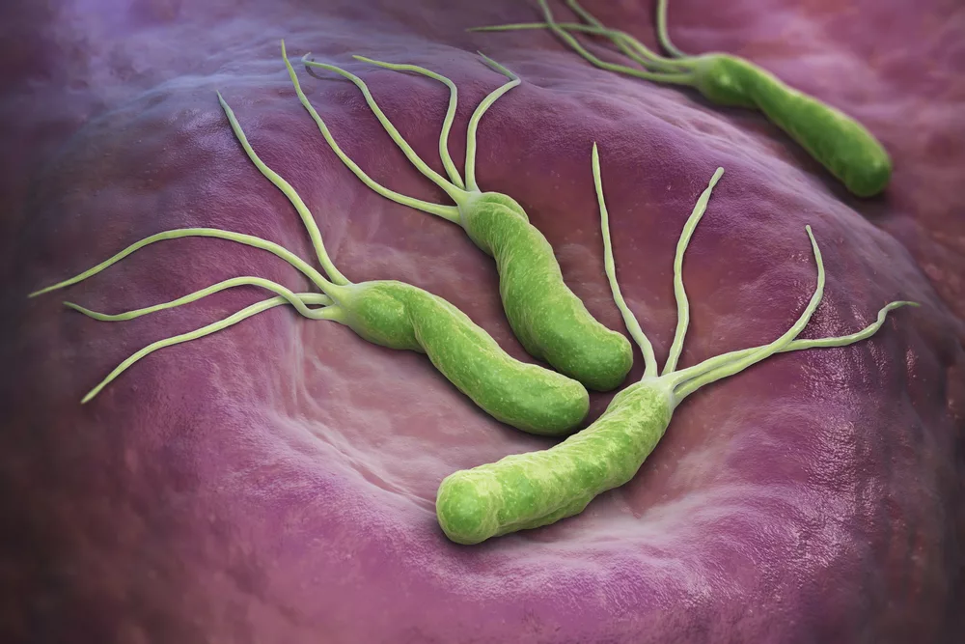
Хеликобактерный гастрит
Раку желудка в большинстве случаев предшествует инфицированность слизистой оболочки Helicobacter pylori, которые вырабатывают патогенные ферменты и токсины, и некоторые из них могут быть вовлечены в канцерогенез. Это приводит к кишечной метаплазии, являющейся предраковым состоянием.

Slide 7
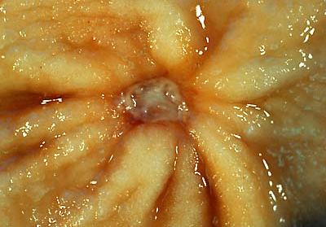
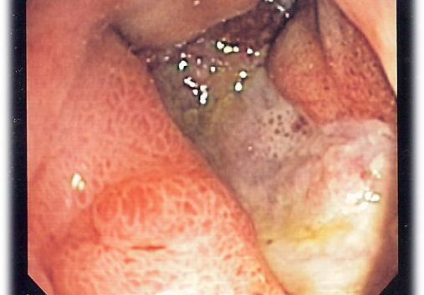
Язвенная болезнь желудка
Малигнизация рецидивирующих и каллезных язв желудка отмечается у 2-10 % пациентов.

Slide 8
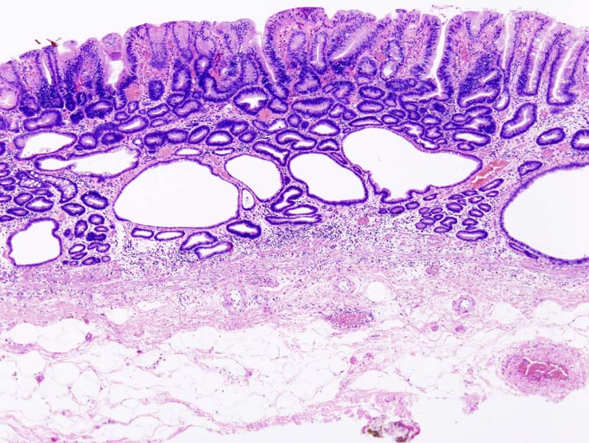
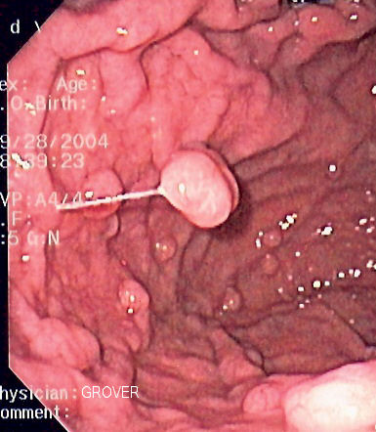
Полипы и полипоз желудка
Предраковыми являются железистые (аденоматозные) полипы, при которых дисплазия имеет место в 40-60 % случаев, а дисплазия III степени в 5-10 % наблюдений. Гиперпластические полипы перерождаются в рак в 1-2 % случаев, плоская аденома в 6-21 %, папилломавирусная аденома — в 20-75 % случаев.

Slide 9
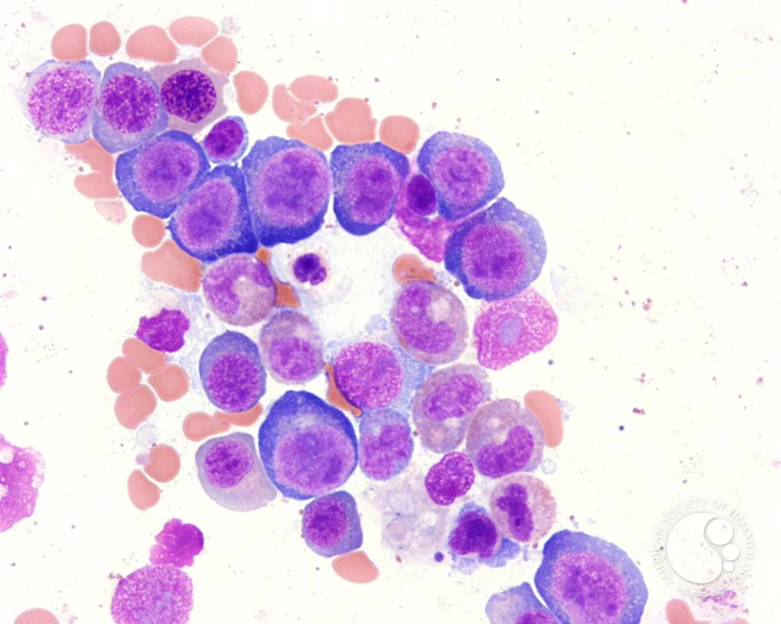
Пернициозная анемия
Отсутствие внутреннего фактора Касла, связанное с полной атрофией слизистой фундального отдела желудка и потерей париетальных клеток. Некоторые данные указывают на иммунологическую и наследственную основу пернициозной анемии. Анемия развивается постепенно, прогрессируя по мере истощения запасов витамина В12 в печени. Рак желудка при пернициозной анемии встречается в 0,5-12,5 % случаев.

Slide 10
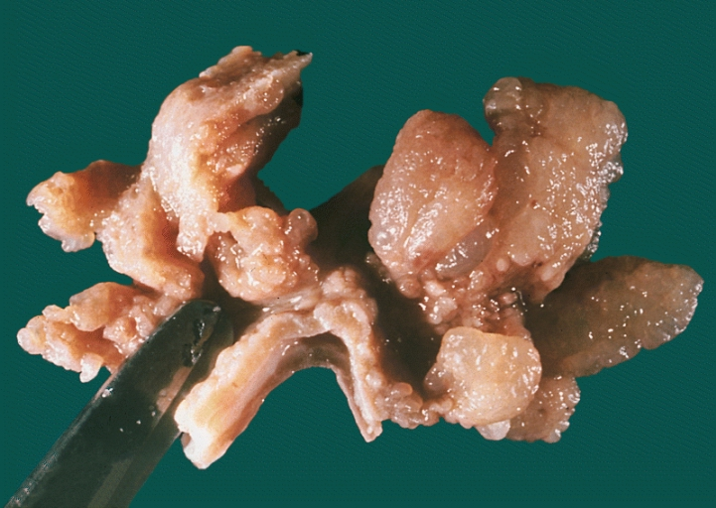
Болезнь Менетрие
Поражение, проявляющееся гипертрофированными желудочными складками, большими железами с незначительным их воспалением и кистозным расширением, иногда ширина и высота складок достигает 3,5 см. При данном заболевании характерно повышенное слизеобразование, гипосекреция соляной кислоты и пепсина, уменьшение содержания сывороточных белков, приводящее к появлению гипоальбуминемических отеков. Малигнизация происходит в 5-10 % случаев.

Slide 11
Атрофический гастрит культи желудка
Исходом резекции желудка является развитие в культе желудка хронического гастрита, который сопровождается дисплазией и кишечной метаплазией вследствие снижения кислотности желудочного сока и заброса желчи в культю желудка. Рак культи желудка возникает у 0,4-7,8 % из числа оперированных по поводу неопухолевых заболеваний через 10-20 лет после операции.

Slide 12
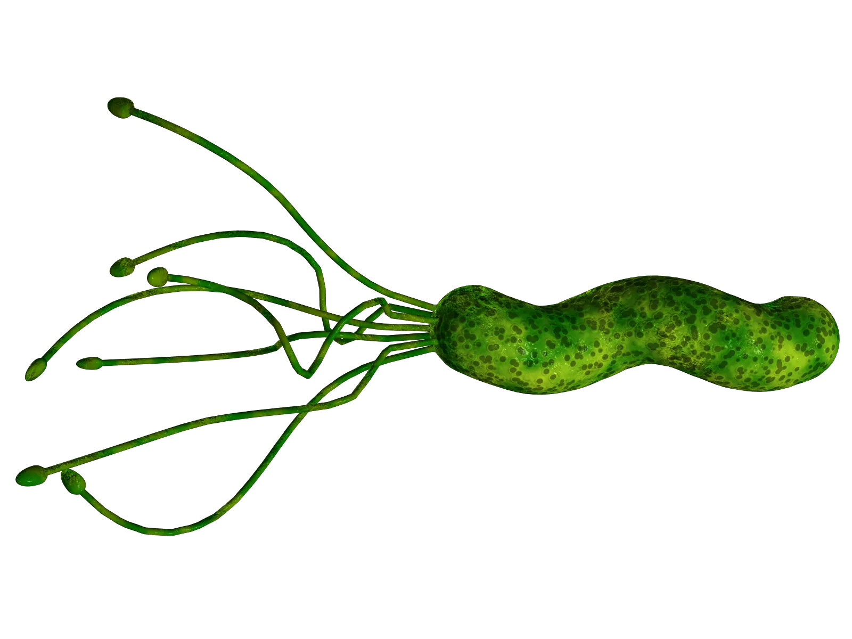
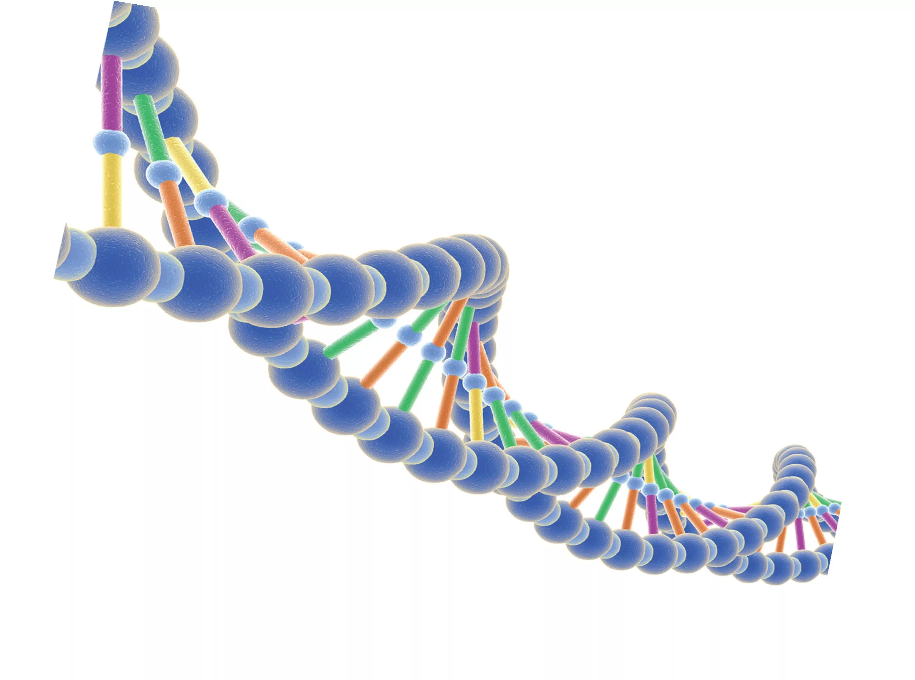
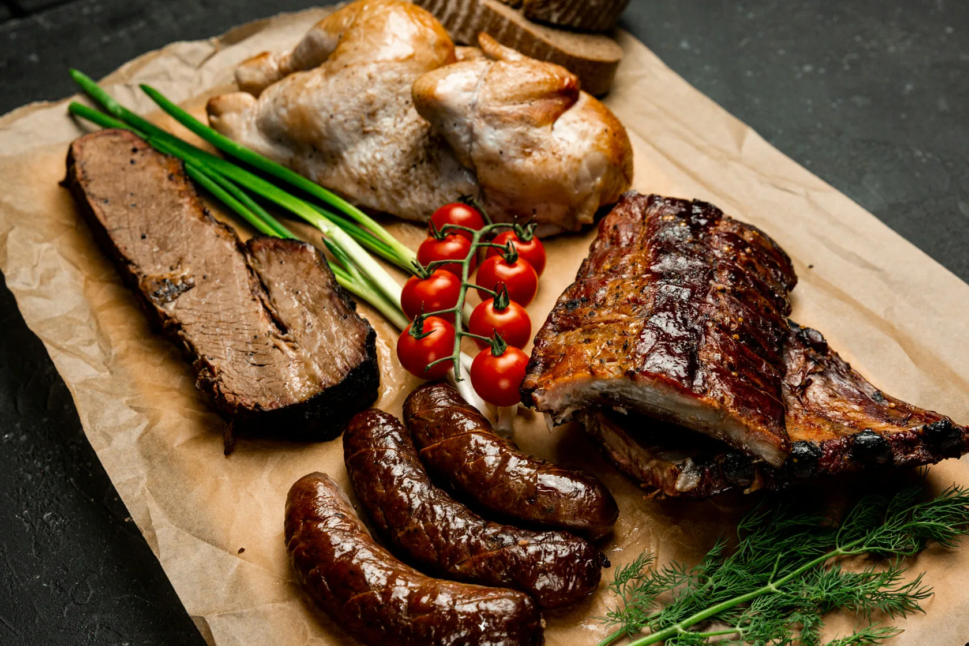
Этиология, факторы риска
генетическая предрасположенность;
возраст (95% рака желудка выявляется в возрасте 55 лет и старше);
мужской пол;
воздействие окружающей среды – при миграции населения из зоны с высоким уровнем заболеваемости в зону с низким уровнем частота развития рака снижается, например у эмигрантов из Японии и Китая, проживающих в США, особенно во втором и третьем поколениях;
питание с включением мяса, копченостей, жира, большого содержания соли;
курение;
злоупотребление алкоголем;
дуоденогастральный рефлюкс, приводящий к хроническому рефлюкс-гастриту;
Helicobacter pylori;
возможно, вирус Эпштейна-Барр – опухоли низкодифференцированные, с выраженной лимфоидной инфильтрацией.

Slide 13
Роль Helicobacter pylori
Механизм канцерогенеза – способность вызывать выраженный инфильтративный гастрит с пролиферацией интерстициальных клеток.
Результаты исследований, проведенных в Японии и Великобритании, свидетельствуют о том, что среди пациентов моложе 40 лет 45-55 % всех случаев рака желудка ассоциированы с инфицированием Helicobacter pylori.

Slide 14
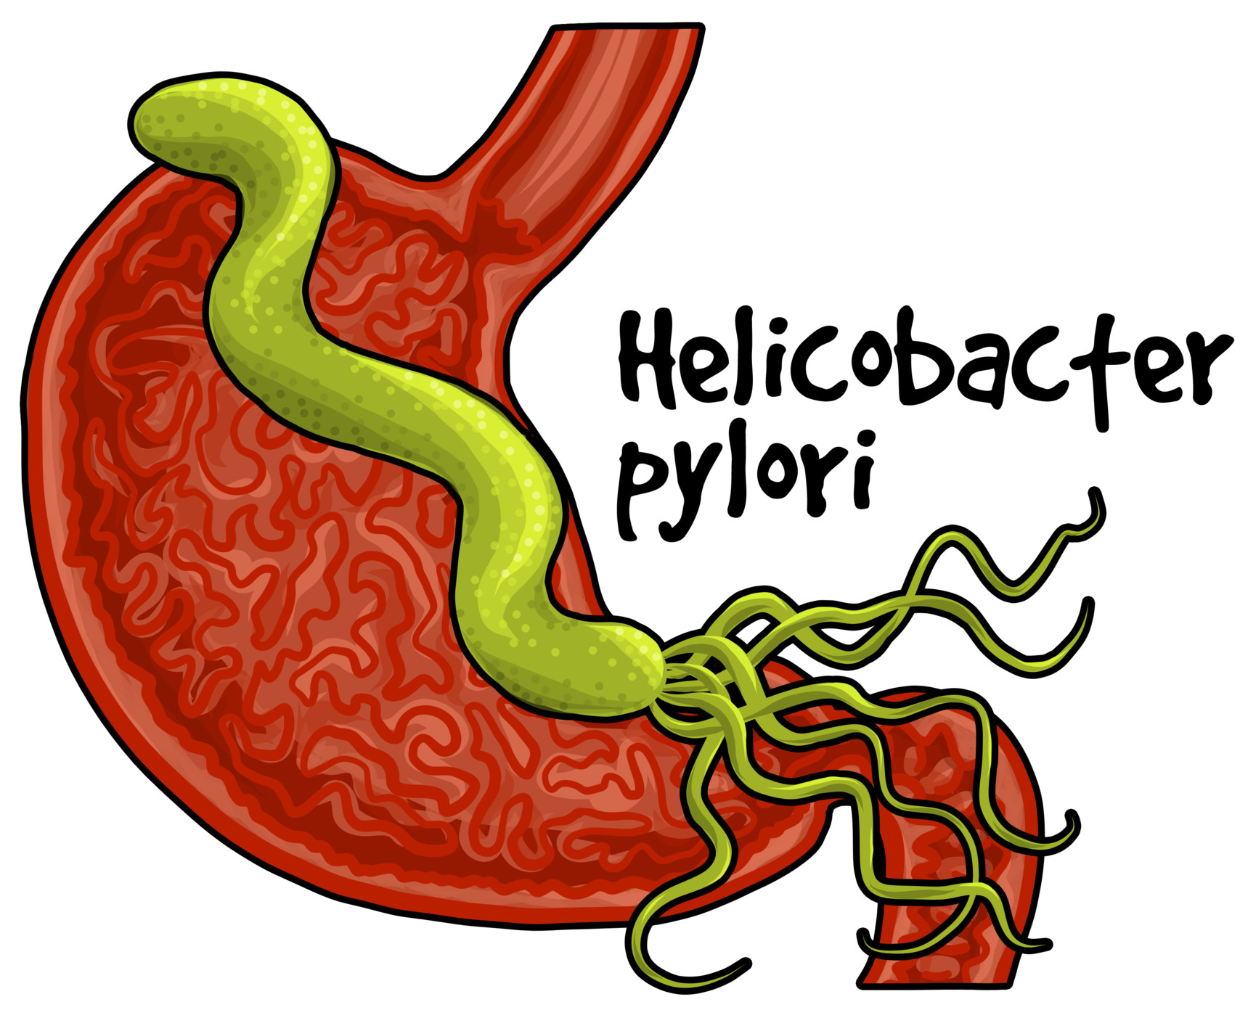
Профилактика
Изменение привычек питания – повышение потребления овощей, фруктов, рыбы и других морепродуктов, растительных жиров, витаминов (особенно бета-каротина, витамина С) и снижение потребления колбас, копченых и соленых продуктов, мяса и сливочного масла.
Отказ от курения и уменьшение до умеренного потребления спиртных напитков.
Соблюдение соответствующих гигиенических правил, направленных на профилактику инфицирования H. pylori. В случае же обнаружения инфекции –проведение соответствующего лечения для эрадикации инфекции.
Своевременное выявление и лечение предопухолевых заболеваний.
В настоящее время только фиброгастроскопия с биопсией является эффективным методом профилактики и скрининга рака желудка.
Реабилитация пролеченных больных, снижение вредных последствий рака желудка, коррекция проявлений агастрального синдрома.

Slide 15
Спасибо за внимание!

